Slide 1
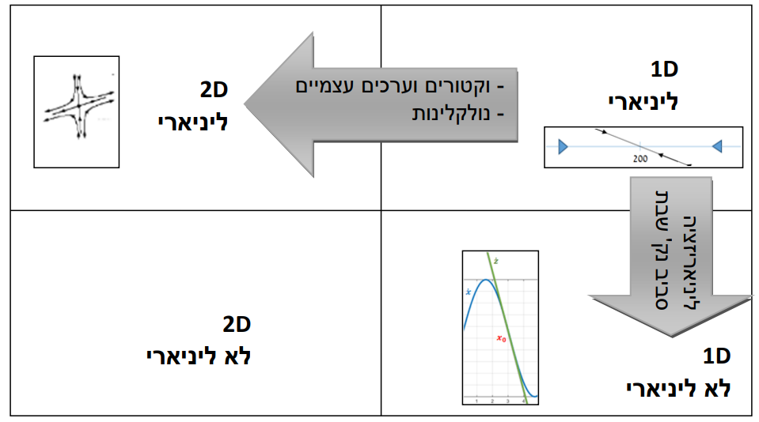

Slide 2
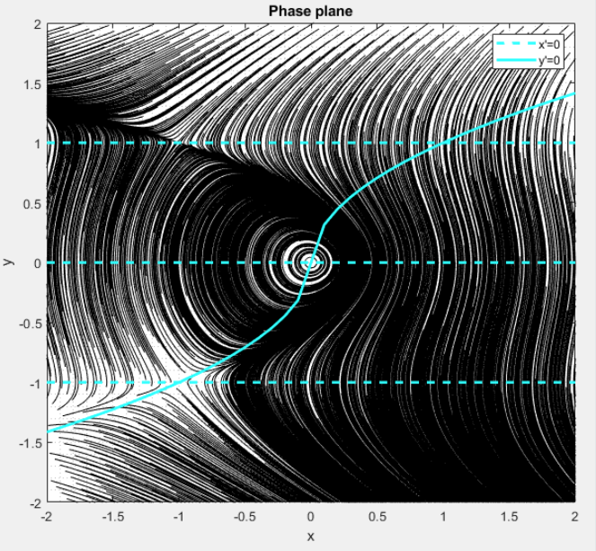
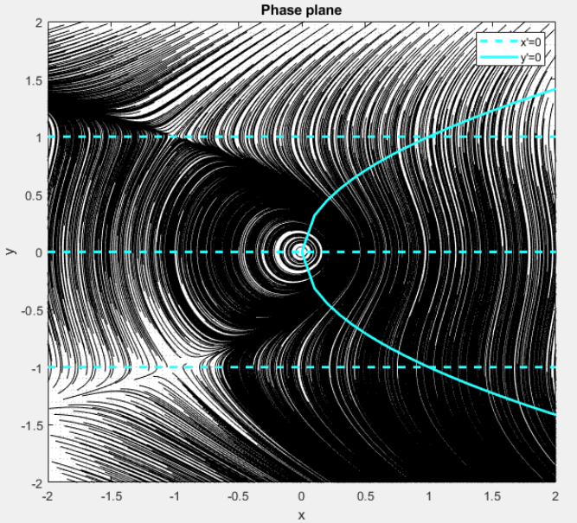
נתונה מערכת דו-מימדית לא לינארית
לפי הנלמד בהרצאות, איזה שרטוט במרחב הפאזה מתאים לפתרון המערכת (שימו לב לעקומי האפס)

Slide 3
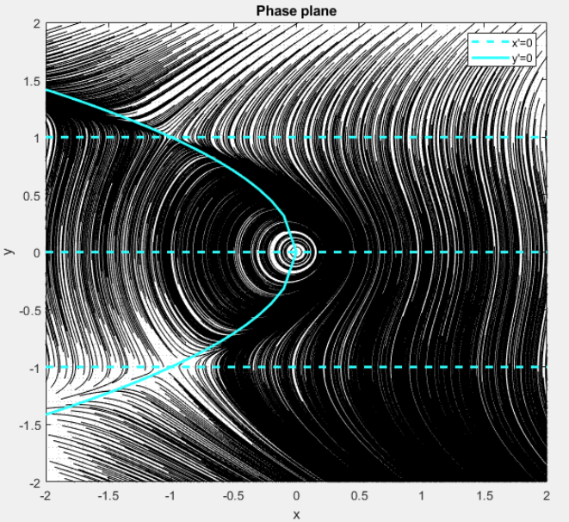
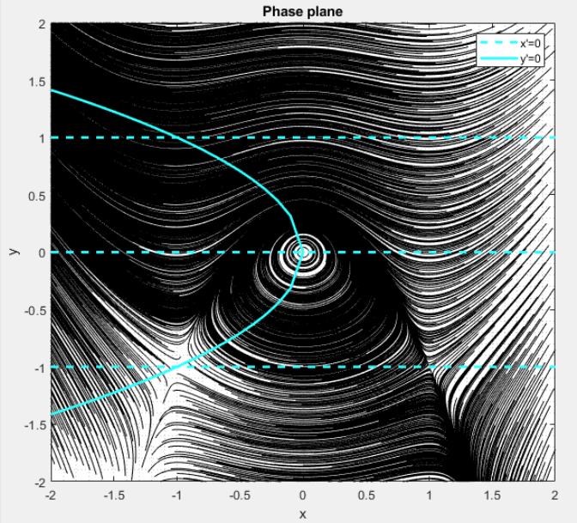

Slide 4
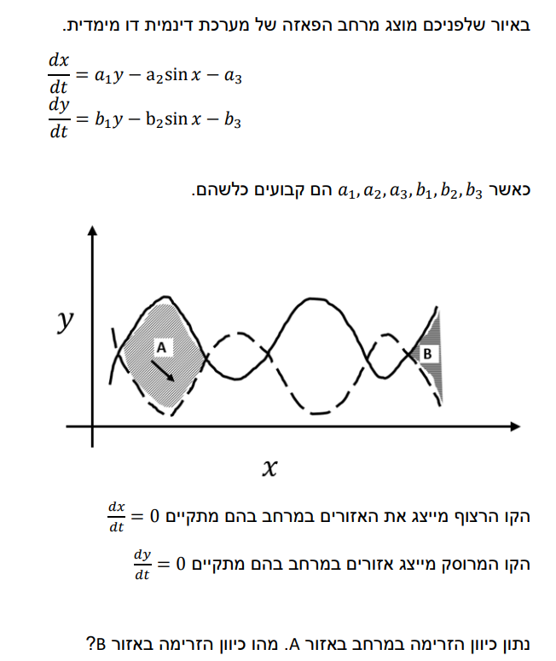

Slide 5
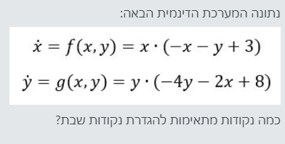

Slide 6
עברתם בכיתה בתחילת הסמסטר על מודל SIR, מודל אפידמיולוגי אשר מתאר אנטראקציה בין "חשופים"- S, "נגועים"- I, ו"מורחקים"- R, בהקשר של התפרצות מחלות מדבקות. לשם פשטות נניח עבור תרגיל זה כי R = N - I – S כאשר N מייצג את גודל האוכלוסייה. מערכת המשוואות (הלא לינארית) אשר מתארת את הבעייה, נתונה כדלהלן:
שימו לב כי כל הפרמטרים חיוביים $β, γ, ν>0$
מצאו את נקודות השבת של המערכת, ואפיינו אותם תחת ההנחה
לצורך פשטות הניחו כי . $β=1, γ=1, ν=1$, $N=2$ ציירו את עקומי האפס ואת כיווני הזרימה השונים במרחב הפאזה. מה יקרה למערכת עבור תנאי ההתחלה (0.5,0.5)?
תניחו שהציר האופקי מייצג את המשתנה S ואת הציר האנכי מייצג את משתנה I.
$$\frac{dS}{dt}=−βSI+γ\left(N−S−I\right)$$
$$\frac{dI}{dt}=βSI−νI$$

Slide 7
$$\frac{dS}{dt}=−βSI+γ\left(N−S−I\right)$$
$$\frac{dI}{dt}=βSI−νI$$
S
$β$ - מקדם קצב ההידבקות במחלה
$γ$ - מקדם קצב ההחלמה
$ν$ - מקדם קצב מעבר מנשאים למורחקים.
$$βSI$$
$$γR$$
$$νI$$
R
I

Slide 8
$$\frac{dS}{dt}=−βSI+γ\left(N−S−I\right)$$
$$\frac{dI}{dt}=βSI−νI$$
נקודות השבת נמצאות בחיתוך עקומי האפס:
$X_{1}^{∗}=(N,0)$ ⬅ כל האוכלוסיה בריאה
עקום אפס עבור $S$ :
$$0=−βSI+γ\left(N−S−I\right)$$
$$I=\frac{γ\left(N−S\right)}{Sβ+γ}$$
$X_{2}^{∗}=\left(\frac{ν}{β},\frac{γ\left(N−\frac{ν}{β}\right)}{ν+γ}\right)$ ⬅ האוכלוסיה מחולקת בין שלושת המצבים, בהתאם לערכי הפרמטרים
עקומי אפס עבור $I$ :
$$0=βSI−νI$$
$$I=0 or S=\frac{ν}{β}$$

Slide 9
$$\frac{dS}{dt}=−βSI+γ\left(N−S−I\right)$$
$$\frac{dI}{dt}=βSI−νI$$
נבחן את יציבותן של נקודות השבת הנ"ל:
ראשית, נחשב את יעקוביאן:
$$J=\left(\begin{matrix}\frac{∂F_{1}}{∂S} & \frac{∂F_{1}}{∂I} \\ \frac{∂F_{2}}{∂S} & \frac{∂F_{2}}{∂I}\end{matrix}\right)=\left(\begin{matrix}−βI−γ & −βS−γ \\ βI & βS−ν\end{matrix}\right)$$
נציב את נקודת השבת הראשונה ונקבל:
$$J|_{X_{1}^{∗}}=\left(\begin{matrix}−γ & −βN−γ \\ 0 & βN−ν\end{matrix}\right)$$
המטריצה משולשת ולכן הערכים העצמיים יושבים על האלכסון. עבור $βN−ν>0$ נקבל שע"ע אחד חיובי ומכאן ש-$X_{1}^{∗}$ נקודת אוכף.

Slide 10
$$X_{2}^{∗}=\left(\frac{ν}{β},\frac{γ\left(N−\frac{ν}{β}\right)}{ν+γ}\right)$$
על מנת לחסוך מאמץ בחקירת הנש"מ $X_{2}^{∗}$נציב בצורה מפורשת רק את S ונשאיר את I סתום:
$$J|_{X_{2}^{∗}}=\left(\begin{matrix}−βI−γ & −β\frac{ν}{β}−γ \\ βI & β\frac{ν}{β}−ν\end{matrix}\right)=\left(\begin{matrix}−βI−γ & −(ν+γ) \\ βI & 0\end{matrix}\right)$$
$$Δ=βI(ν+γ)>0$$
$$τ=−βI−γ<0$$
נשים לב שבנקודת השבת $I=\frac{γ\left(N−\frac{ν}{β}\right)}{ν+γ}=\frac{\frac{γ}{β}\left(βN−ν\right)}{ν+γ}$הוא חיובי (שהרי הנחנו $βN−ν>0$), ומכאן שהעקבה שלילית והדטרמיננטה חיובית.

Slide 11
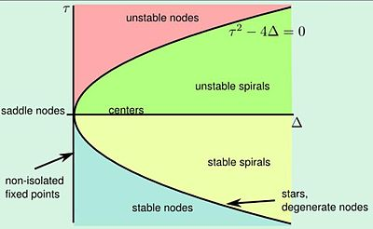
אם ניזכר בתרשים τ-Δ: נסיק ש-X2* היא נקודה יציבה.

Slide 12
$β=1, γ=1, ν=1$, $N=2$
$$\frac{dS}{dt}=−SI+\left(2−S−I\right)$$
$$\frac{dI}{dt}=SI−I$$
עקום אפס עבור $S$ :
$I=\frac{γ\left(N−S\right)}{Sβ+γ}$= $\frac{\left(2−S\right)}{S+1}$
$X_{1}^{∗}=(N,0)$
$X_{1}^{∗}=(2,0)$
עקומי אפס עבור $I$ :
$$I=0 or S=\frac{ν}{β}=1$$
$$X_{2}^{∗}=\left(\frac{ν}{β},\frac{γ\left(N−\frac{ν}{β}\right)}{ν+γ}\right)$$
$$X_{2}^{∗}=\left(1,\frac{1\left(2−1\right)}{1+1}=0.5\right)$$

Slide 13
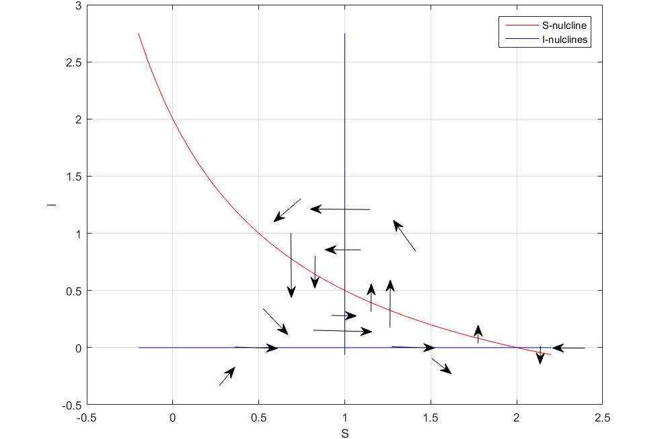
מקבלים:
S<0
I<0
I>0
S>0
I<0
I>0
I>0
I<0

Slide 14
